Slide 1
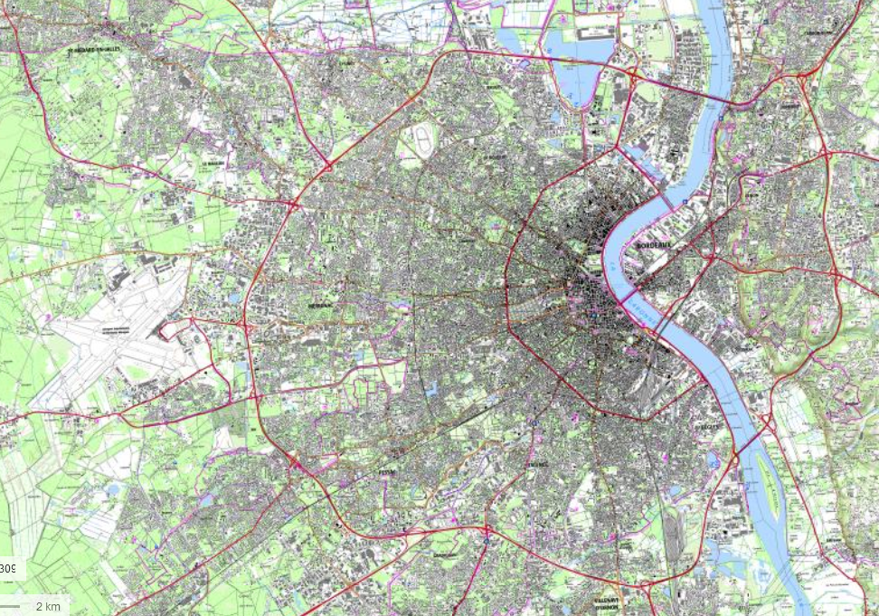

Slide 2
Titre =
nord
Échelle
1/100000

